Slide 1
Муниципальное бюджетное дошкольное образовательное учреждение Детский сад №1 городского округа город Камышин
Проект
«Новогодний переполох»
Выполнили: Нестеренко Н.А.
Тихонова Л.А.
Камышин 2023

Slide 2
Аннотация проекта
Новый Год - самый загадочный праздник, открывающий нам мир добрых сказок и волшебства. Все считают минуты до наступления праздника, все ждут Деда Мороза, загадывают желания и дарят подарки. Вот и мы, в предверии праздника решили создать новогоднее настроение взрослым и детям . В нашем «Новогоднем переполохе» мы попробовали восстановить утраченные связи детско-родительских отношений, которые истончаются со взрослением детей, с помощью различных новогодних творческих заданий и поручений.

Slide 3
Проблема, на решение которой направлен проект
Во всем мире сегодня уделяется большое внимание роли семьи в воспитании детей. Именно дома, в семье, закладываются жизненные приоритеты и ценности. Но как показывает практика, родителям не всегда хватает времени даже на простое общение с детьми. Дети и родители становятся разобщены. А ведь только в сплоченном коллективе, где есть доверие, возможно добиться максимальных результатов. Одним из методов , направленных на сплочение детей и родителей являются коллективные творческие дела.

Slide 4
Цель проекта:
Сплочение детского коллектива и их родителей через вовлечение в совместную творческую деятельность в процессе организации новогодних праздников.
Основные задачи:
Создание праздничной атмосферы .
2. Формирование дружного, сплочённого, творческого коллектива.
3. Стимулирование интереса и желания детей и родителей принимать активное участие .
4. Укрепление детско-родительских отношений.

Slide 5
Новизна проекта: Проект разработан для вовлечения каждого ребенка в различные виды деятельности с помощью Адвент-календаря. Адвент - календарь - это календарь ожидания, он пришел к нам из запада, предназначен он для того, чтобы помочь детям осознать, сколько дней осталось до праздника, чаще это новый год или день рождения. Адвент - календарь направлен на познавательное развитие детей, а еще это отличный способ привлечь родителей в воспитательно-образовательный процесс ДОУ.

Slide 6
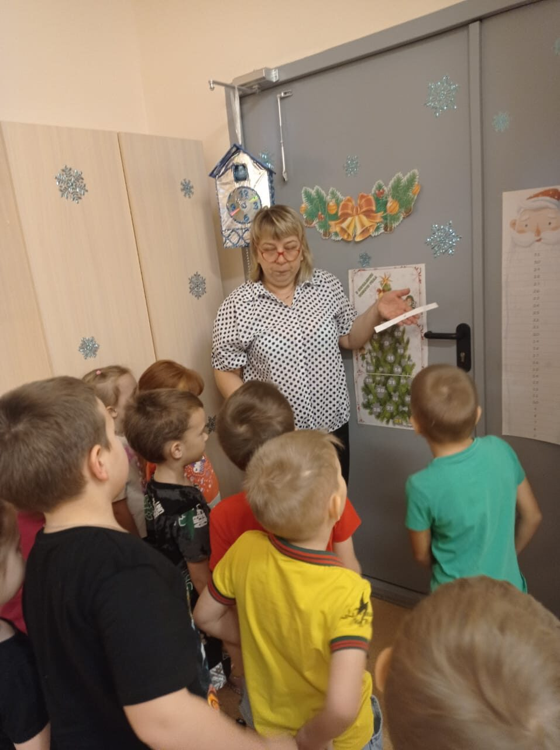
1 этап Подготовительный

Slide 7
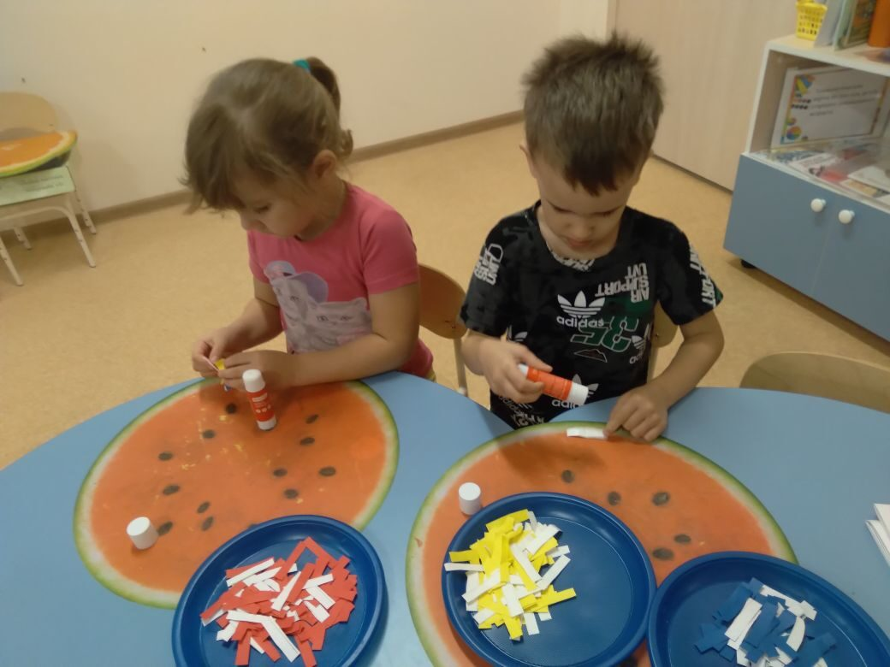
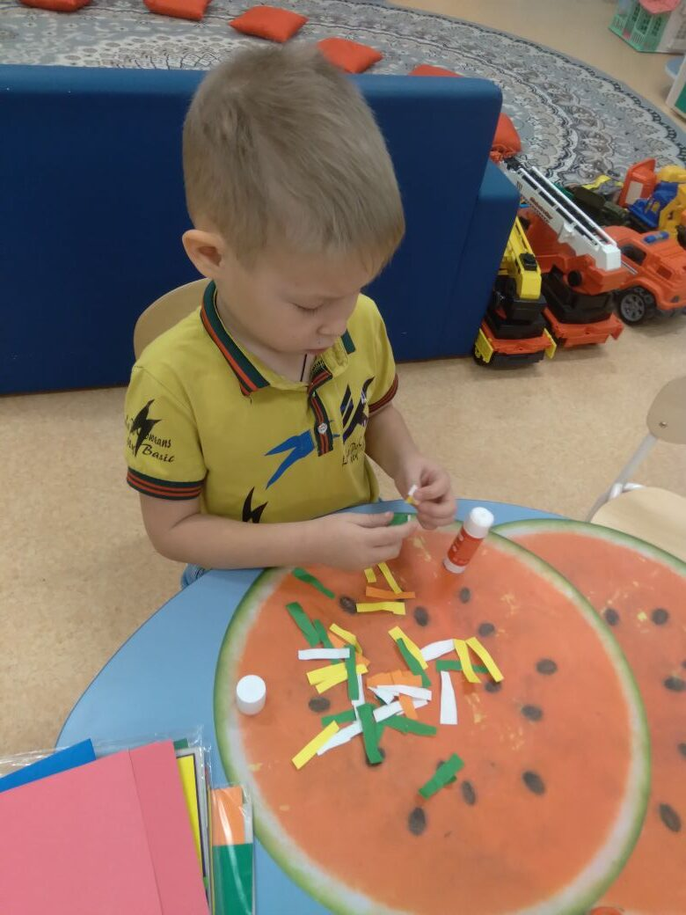
2 этап основной
Творческий процесс

Slide 8
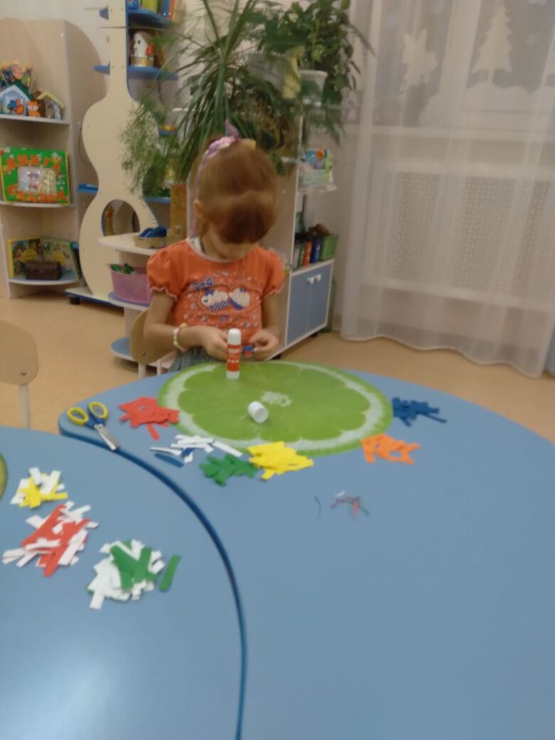
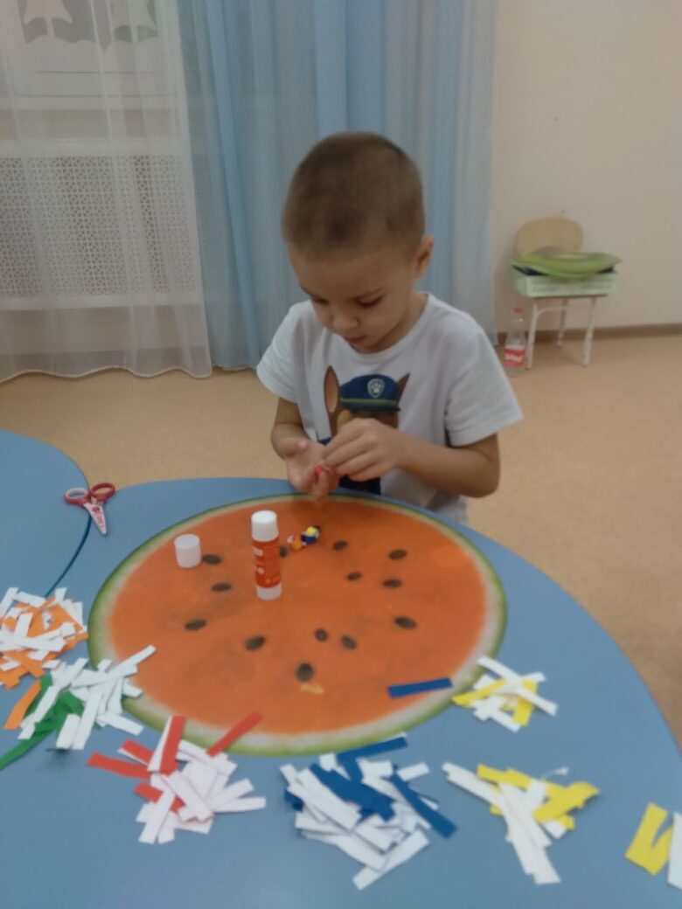

Slide 9
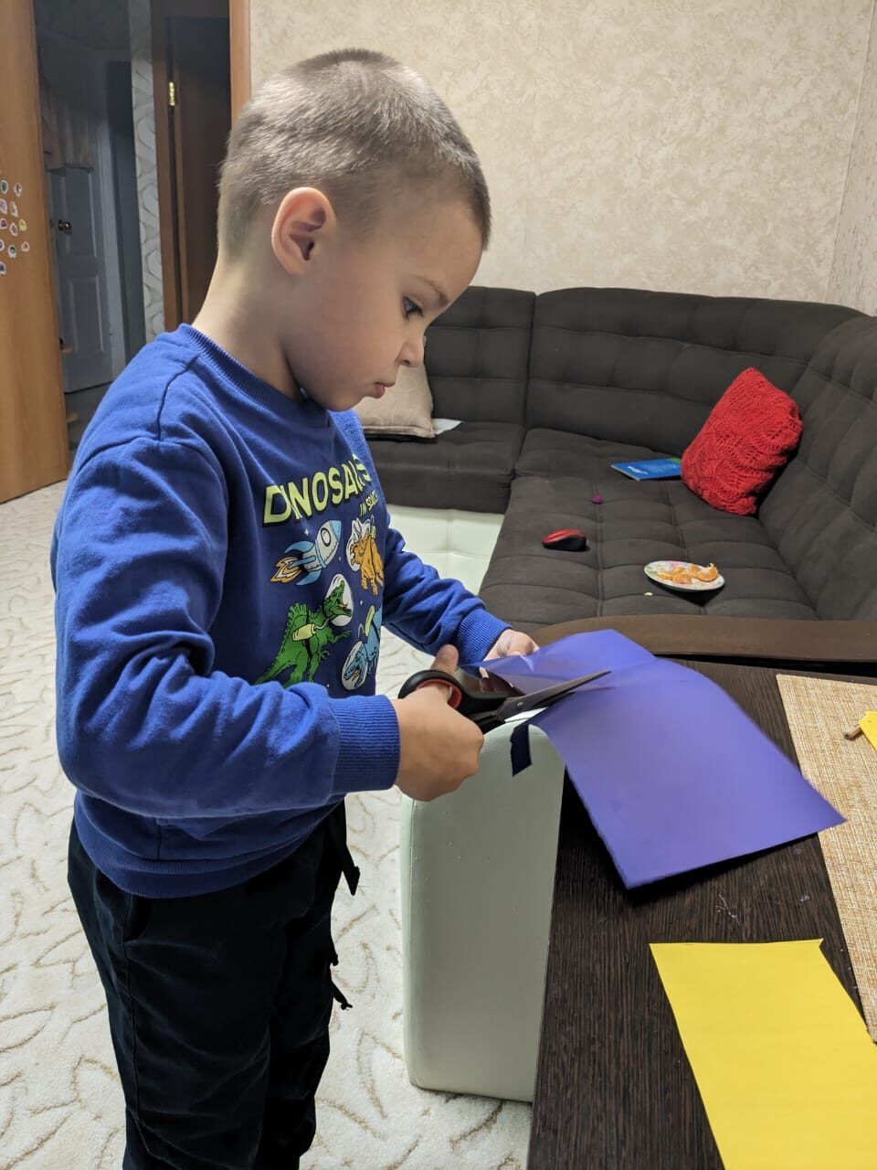
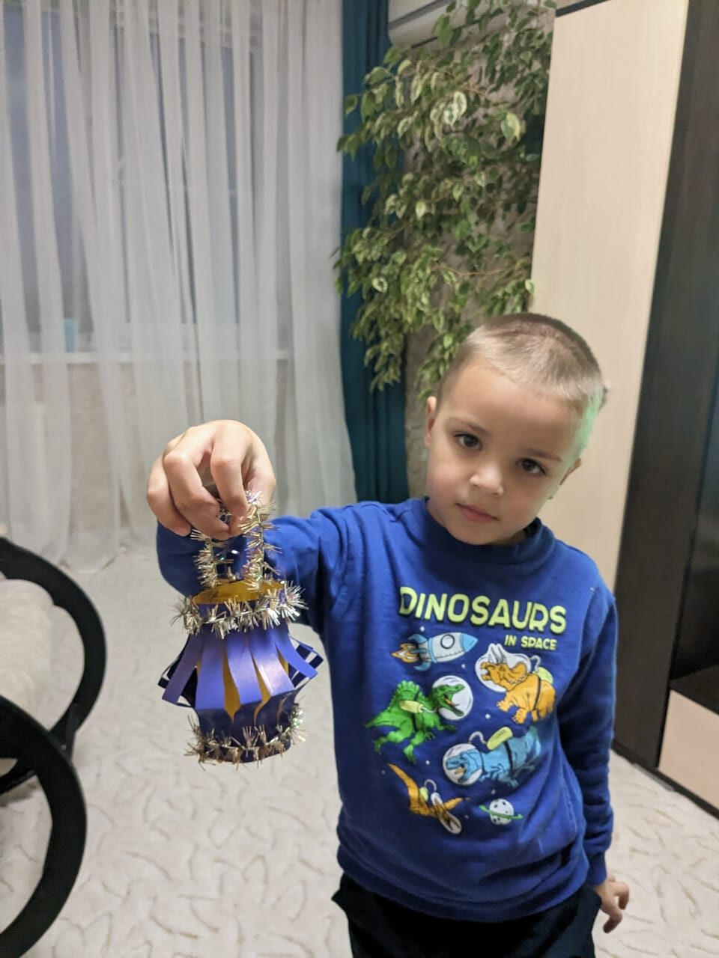

Slide 10
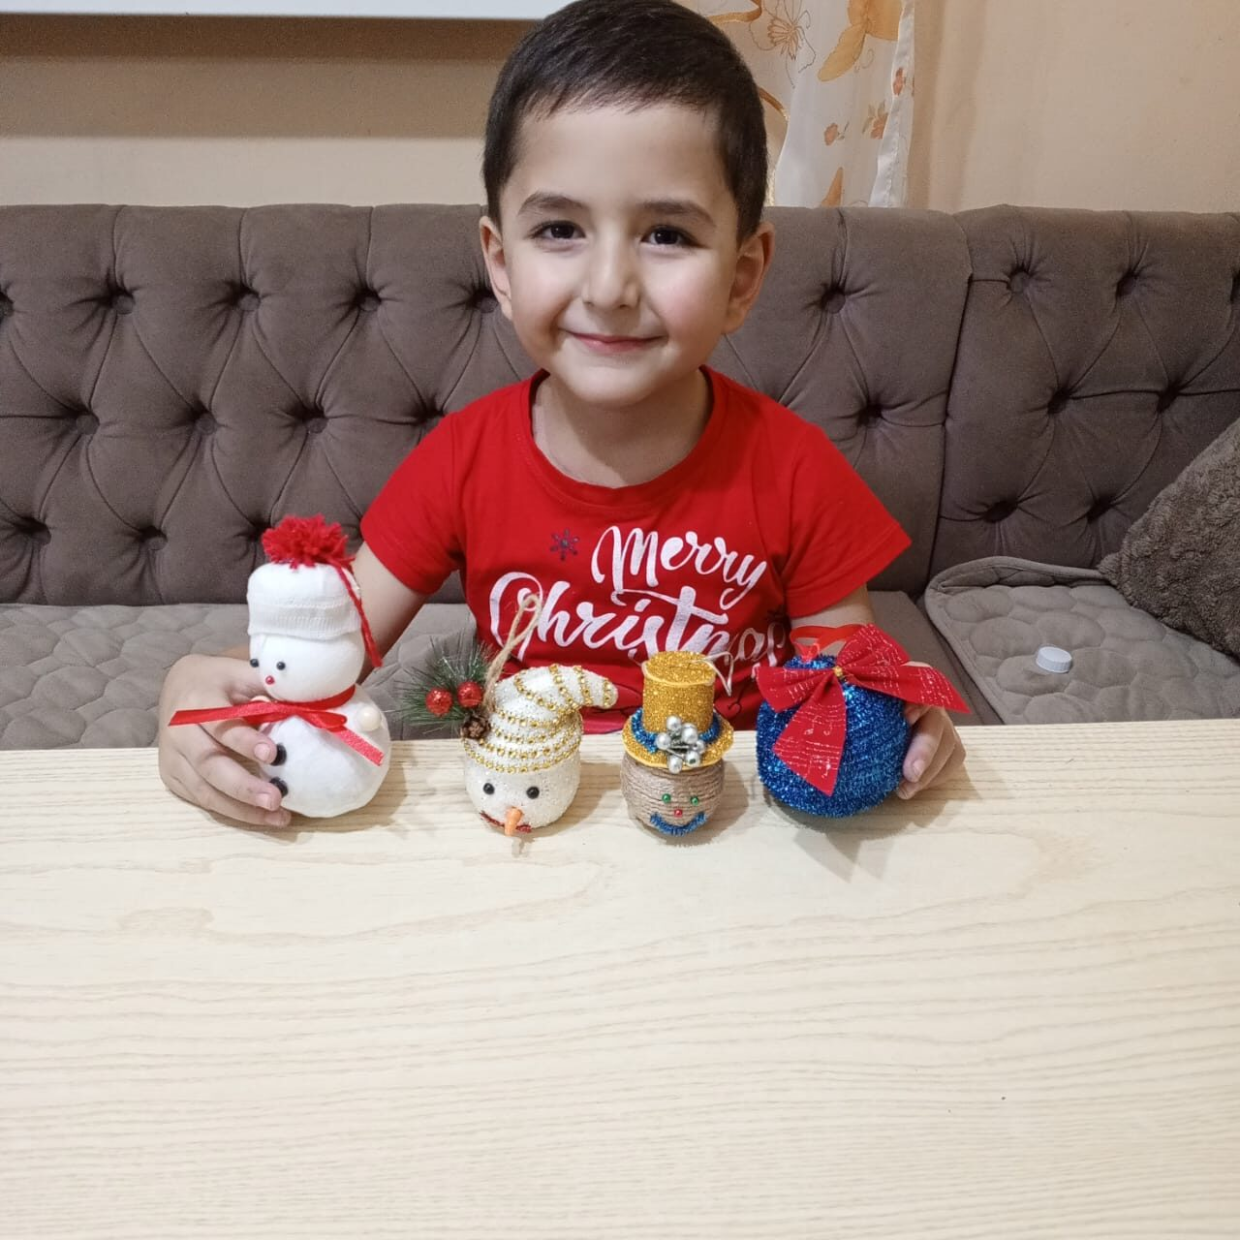
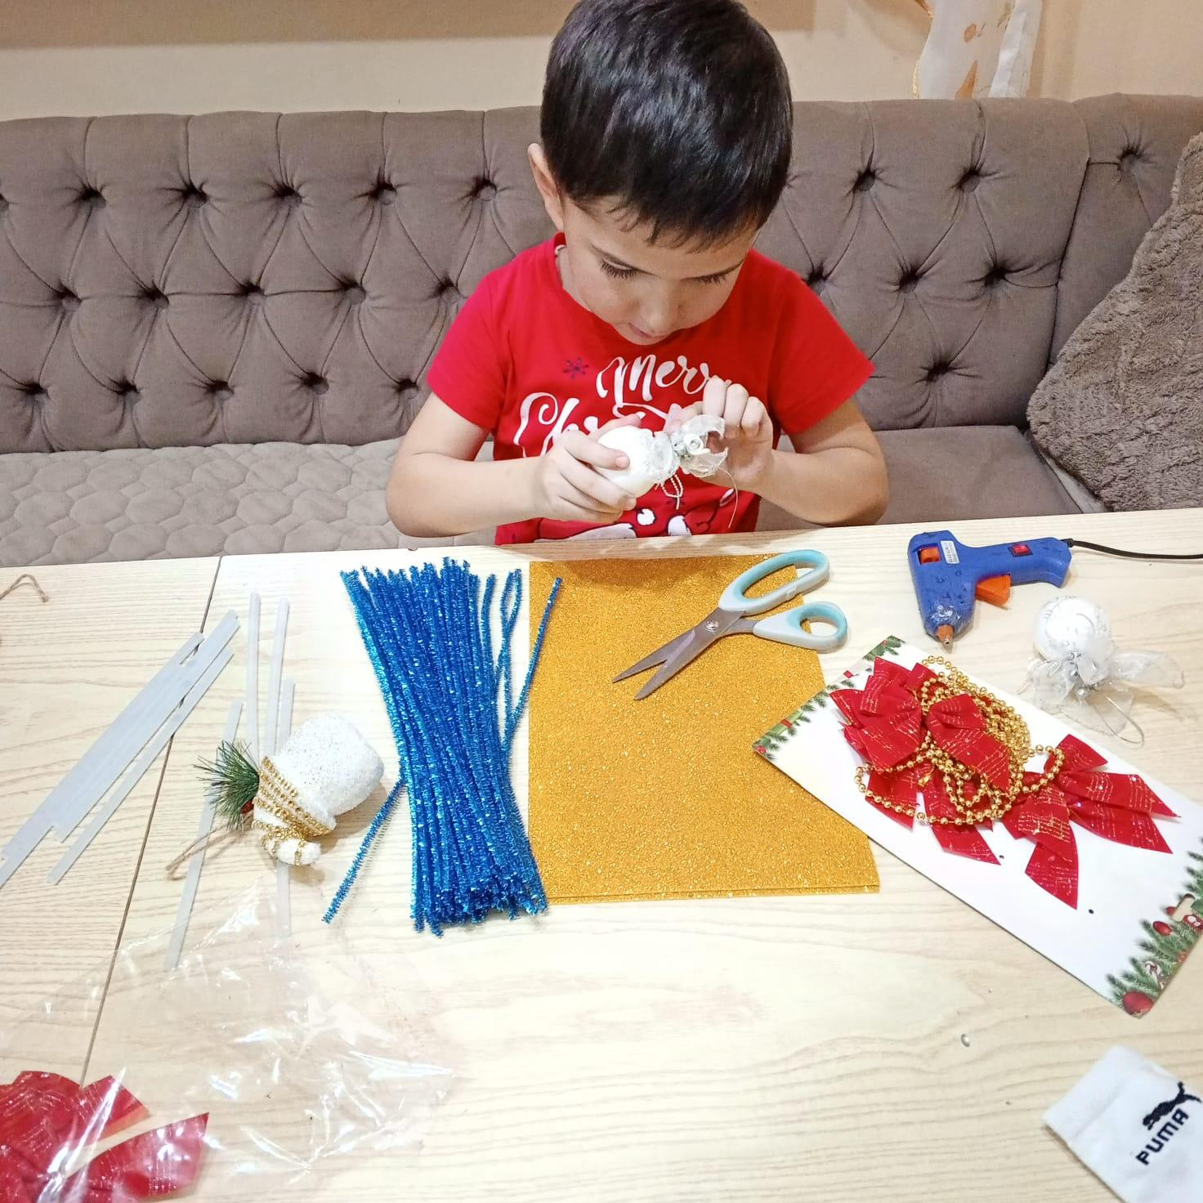

Slide 11
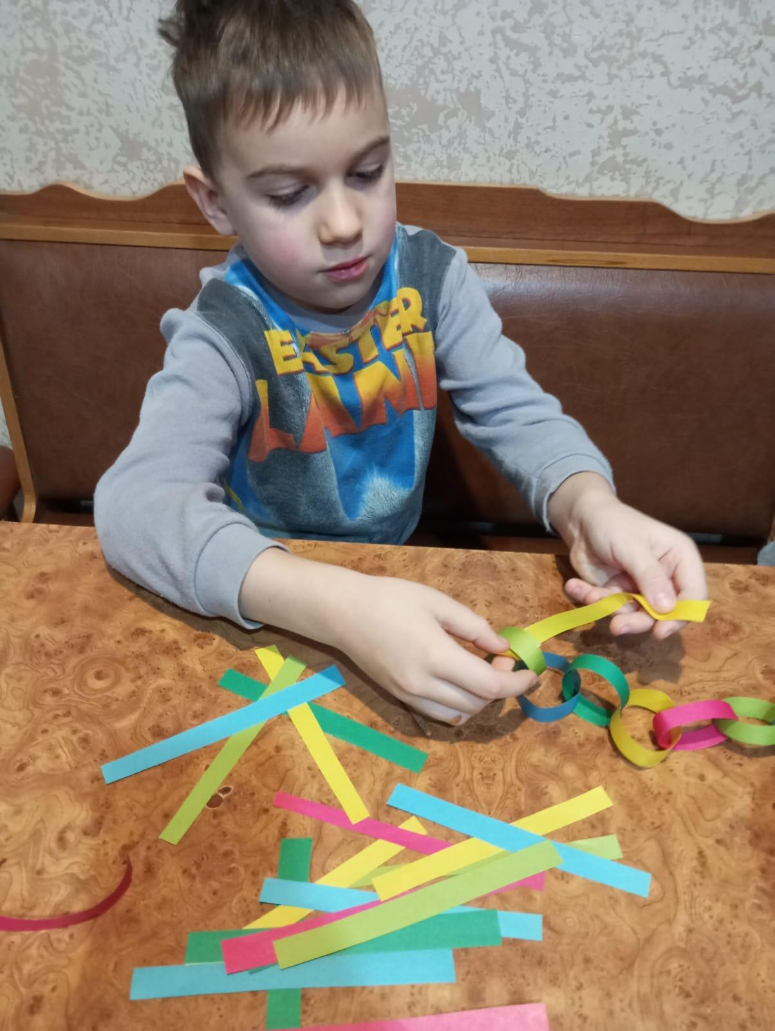
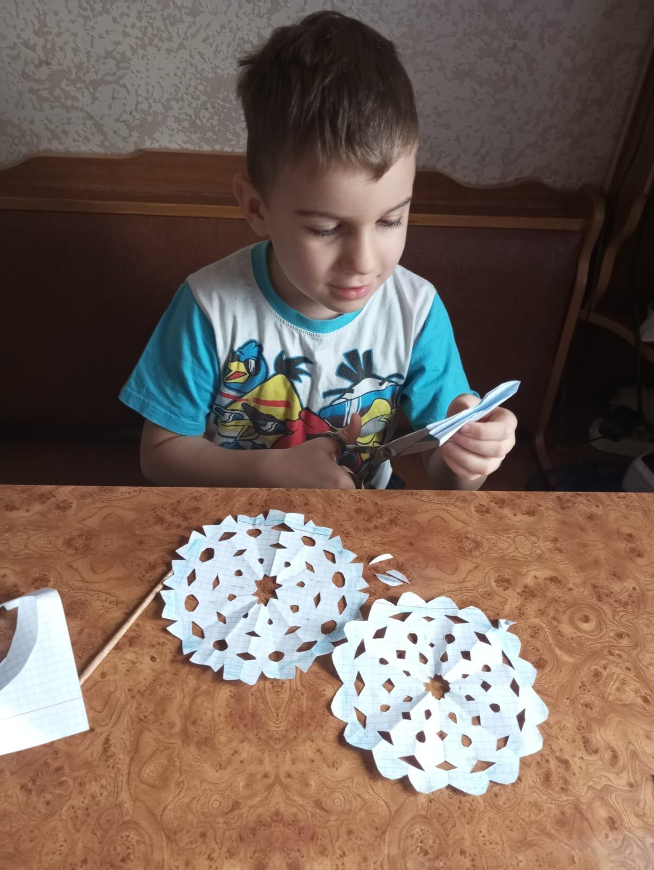

Slide 12
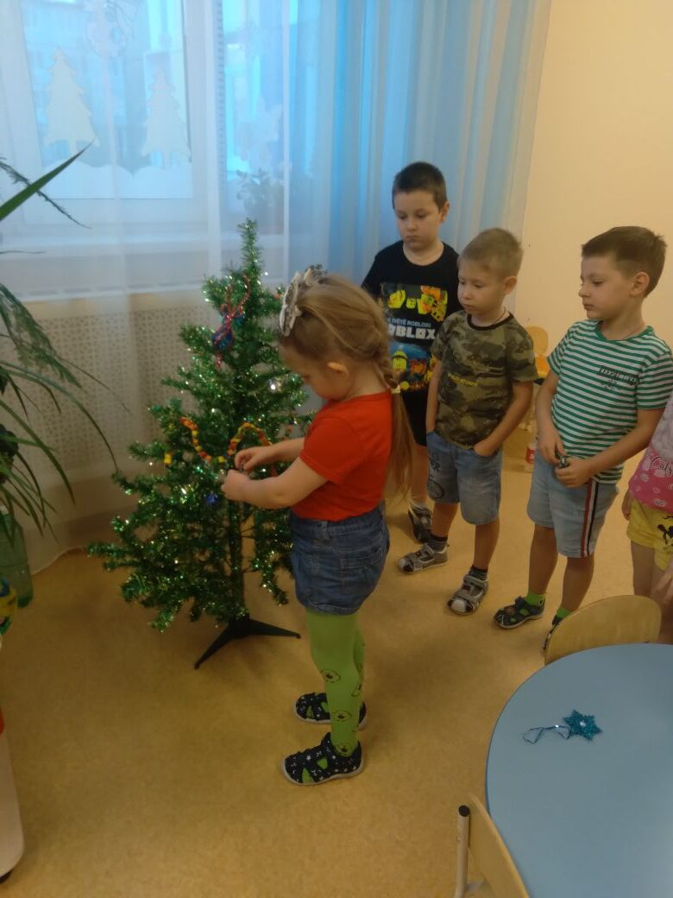
Наряжаем елку в группе и дома

Slide 13
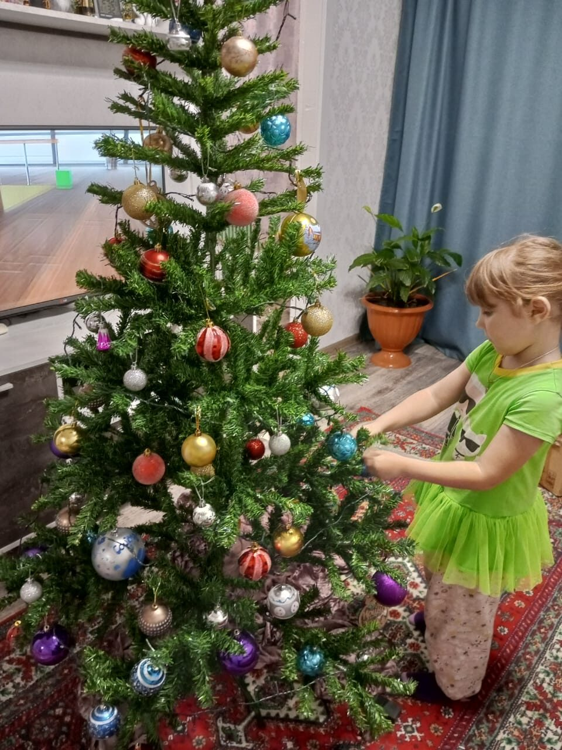
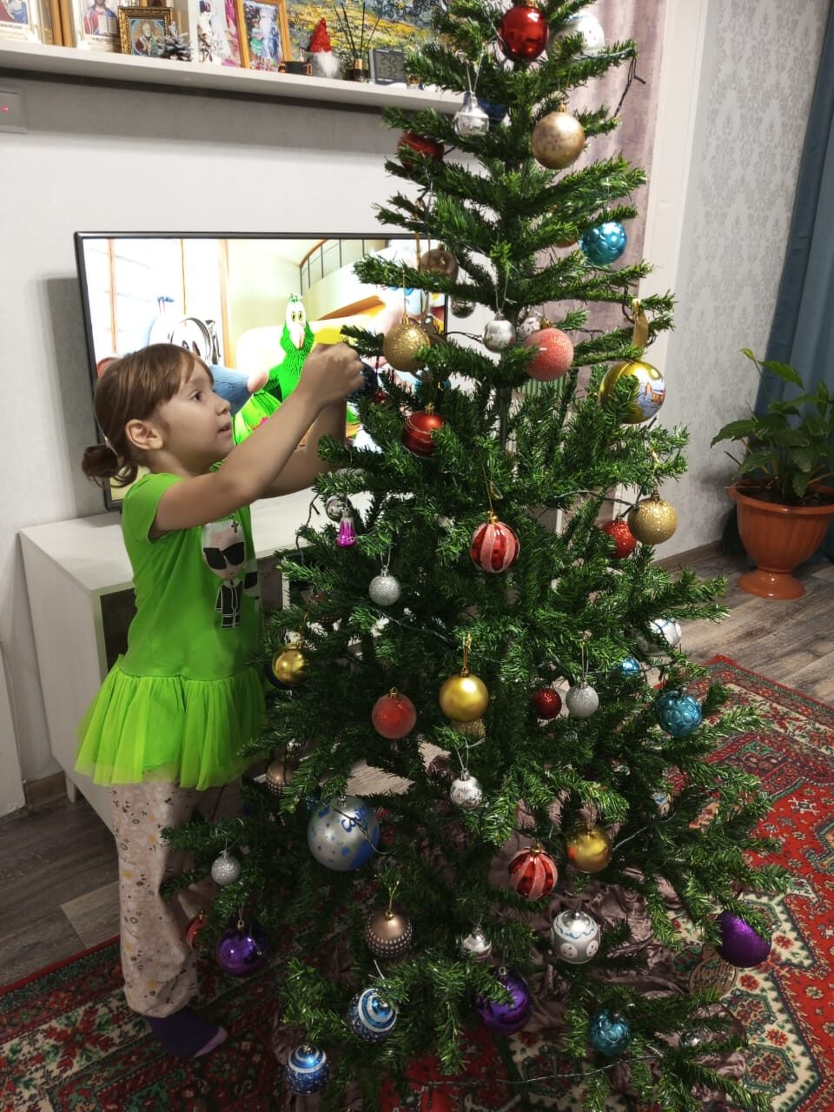

Slide 14
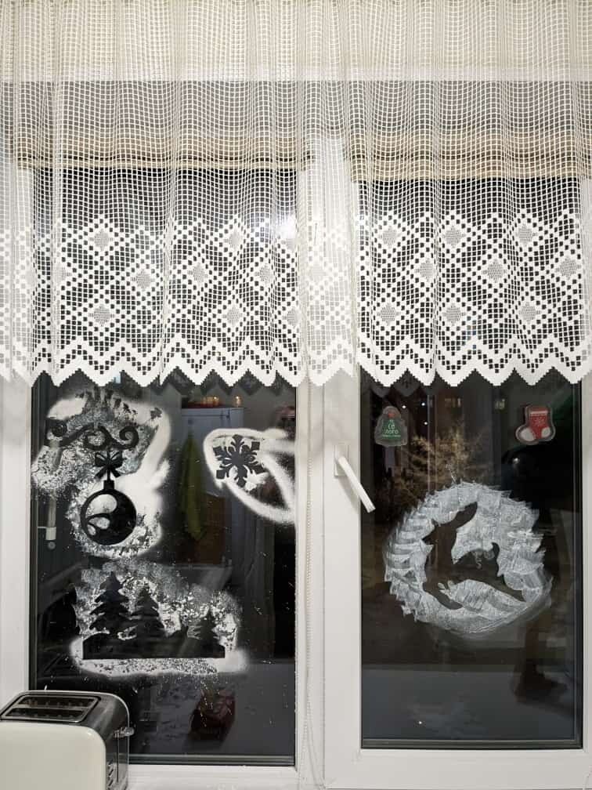
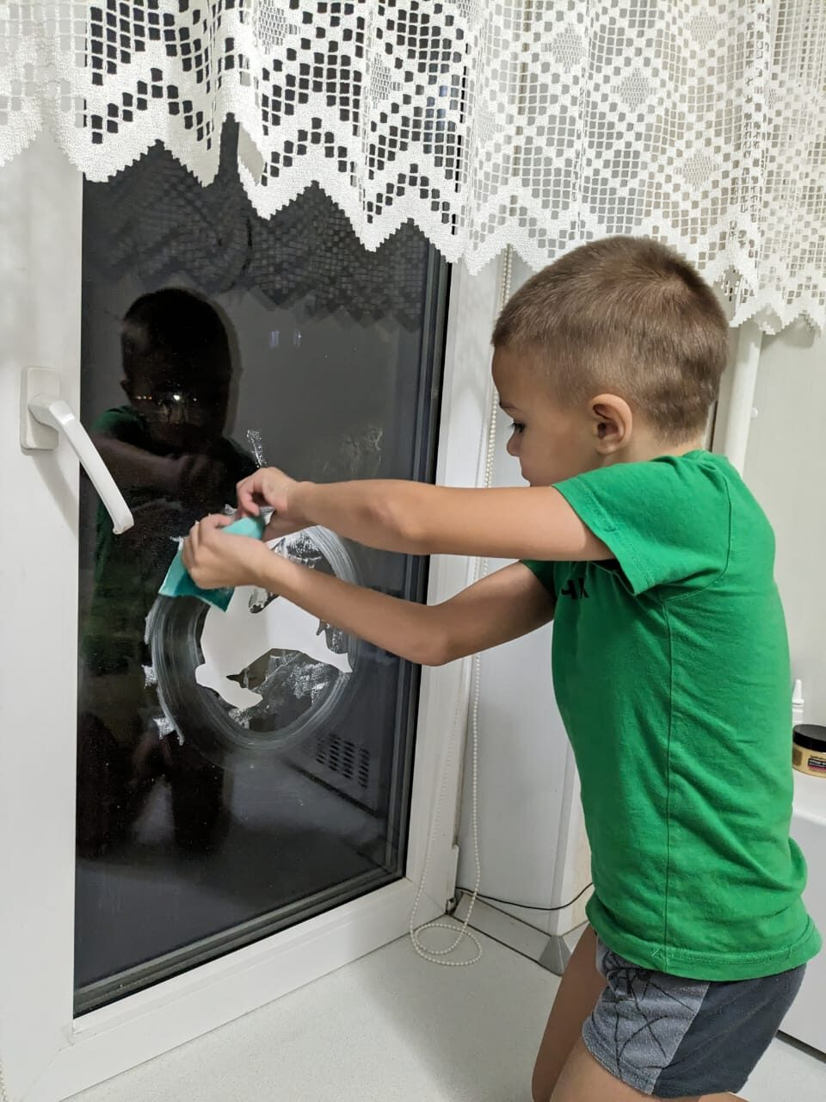
Украшаем окна

Slide 15
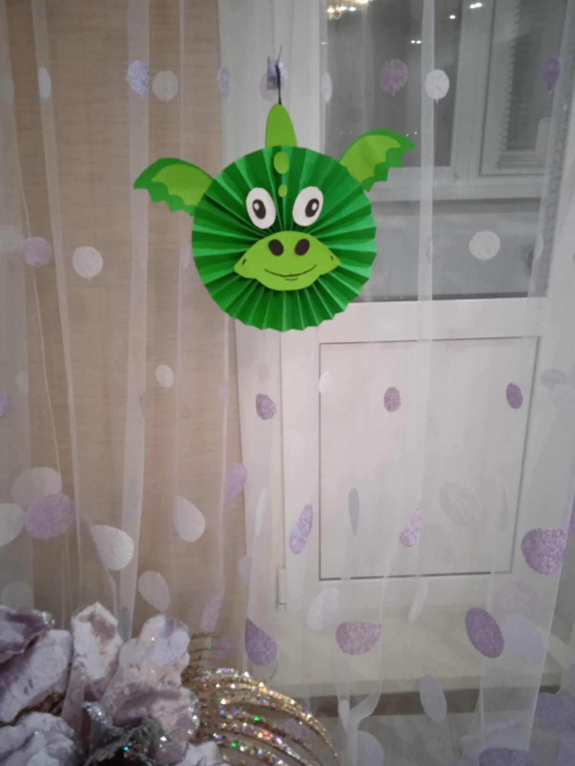
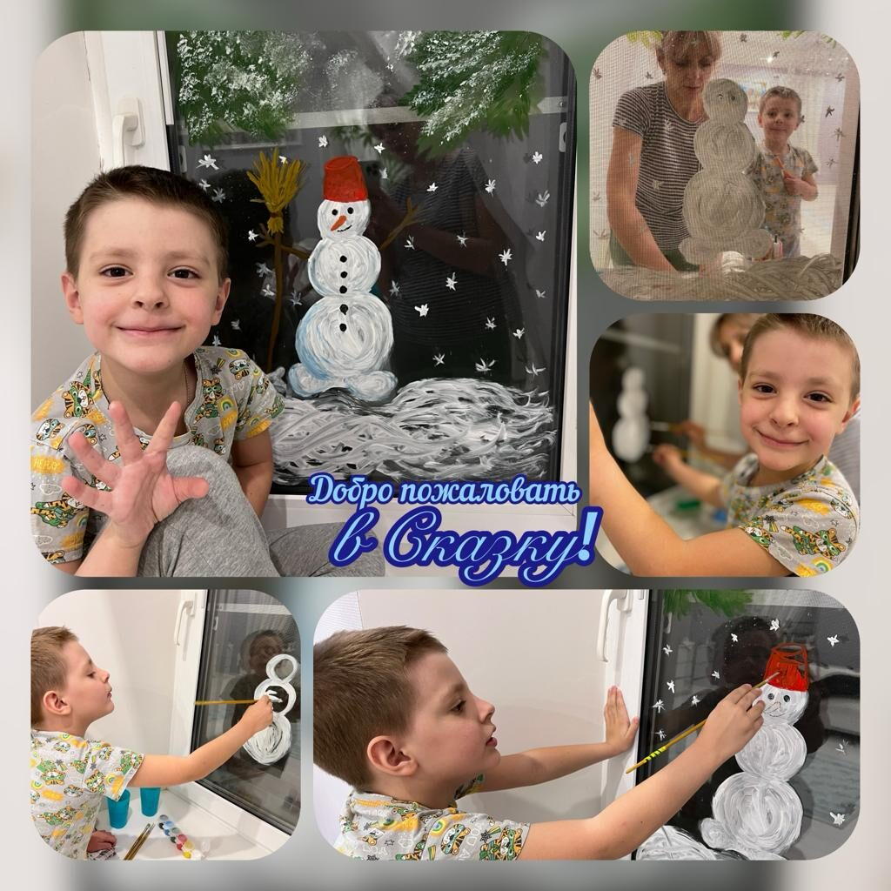

Slide 16
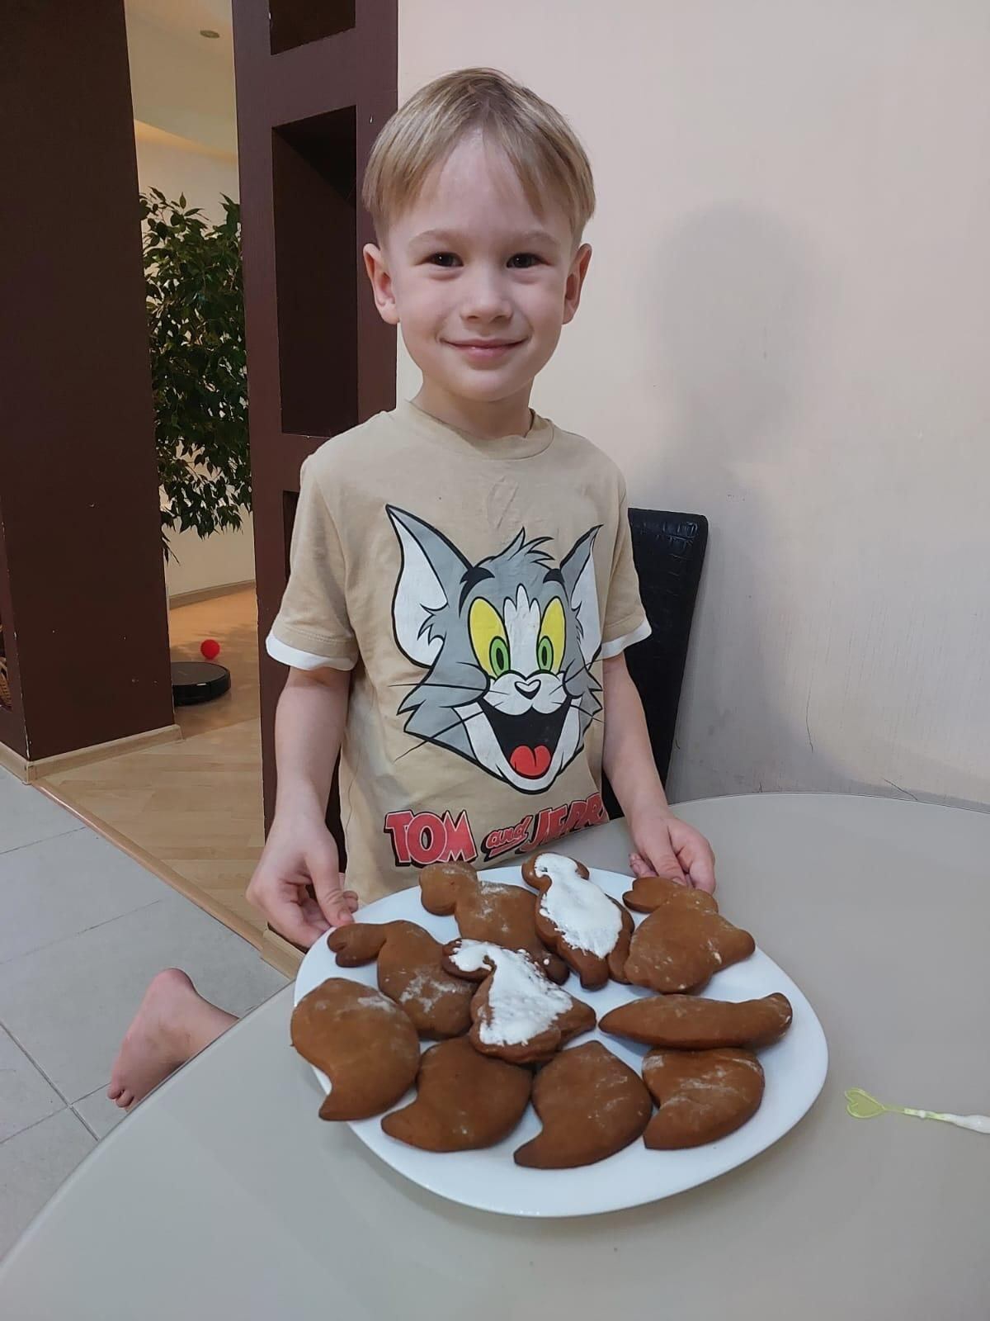
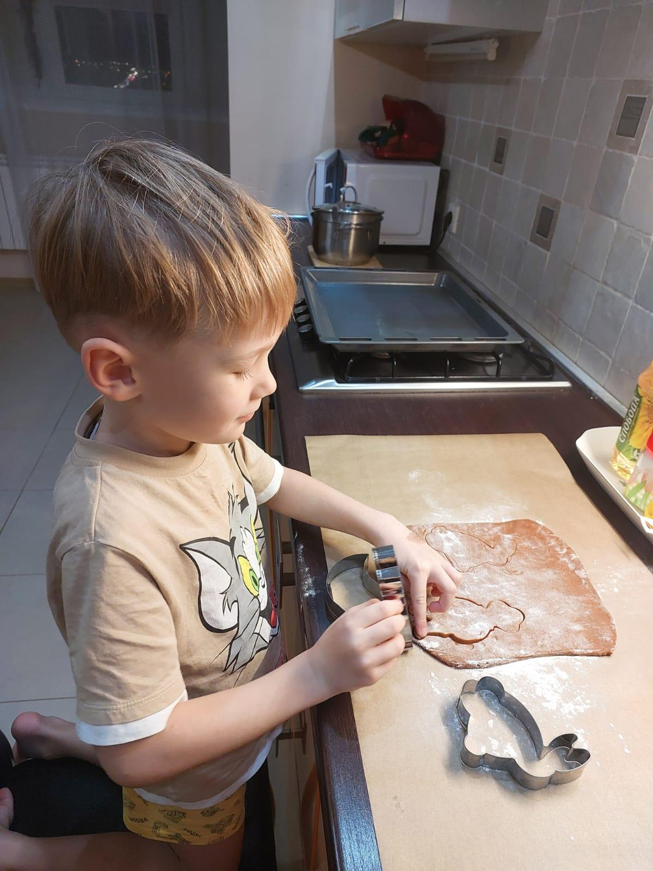
Печем печенье

Slide 17
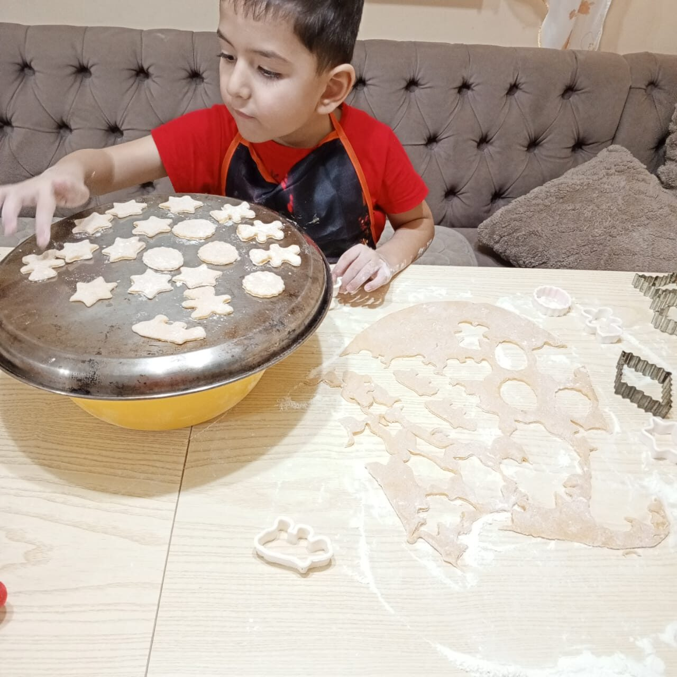

Slide 18
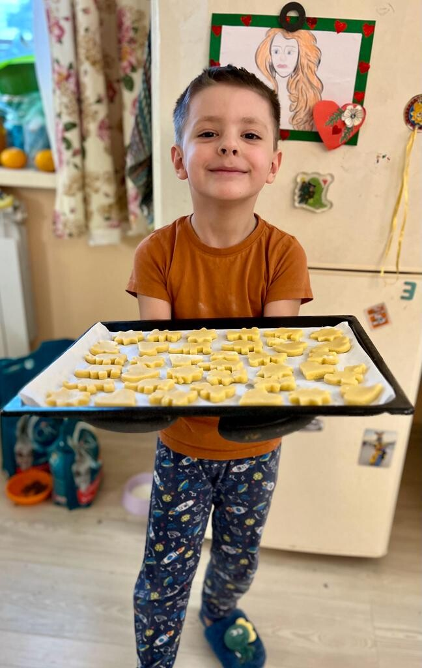
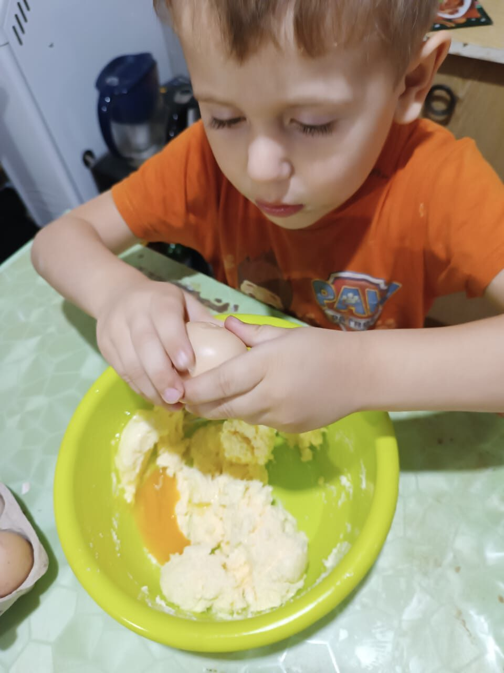

Slide 19
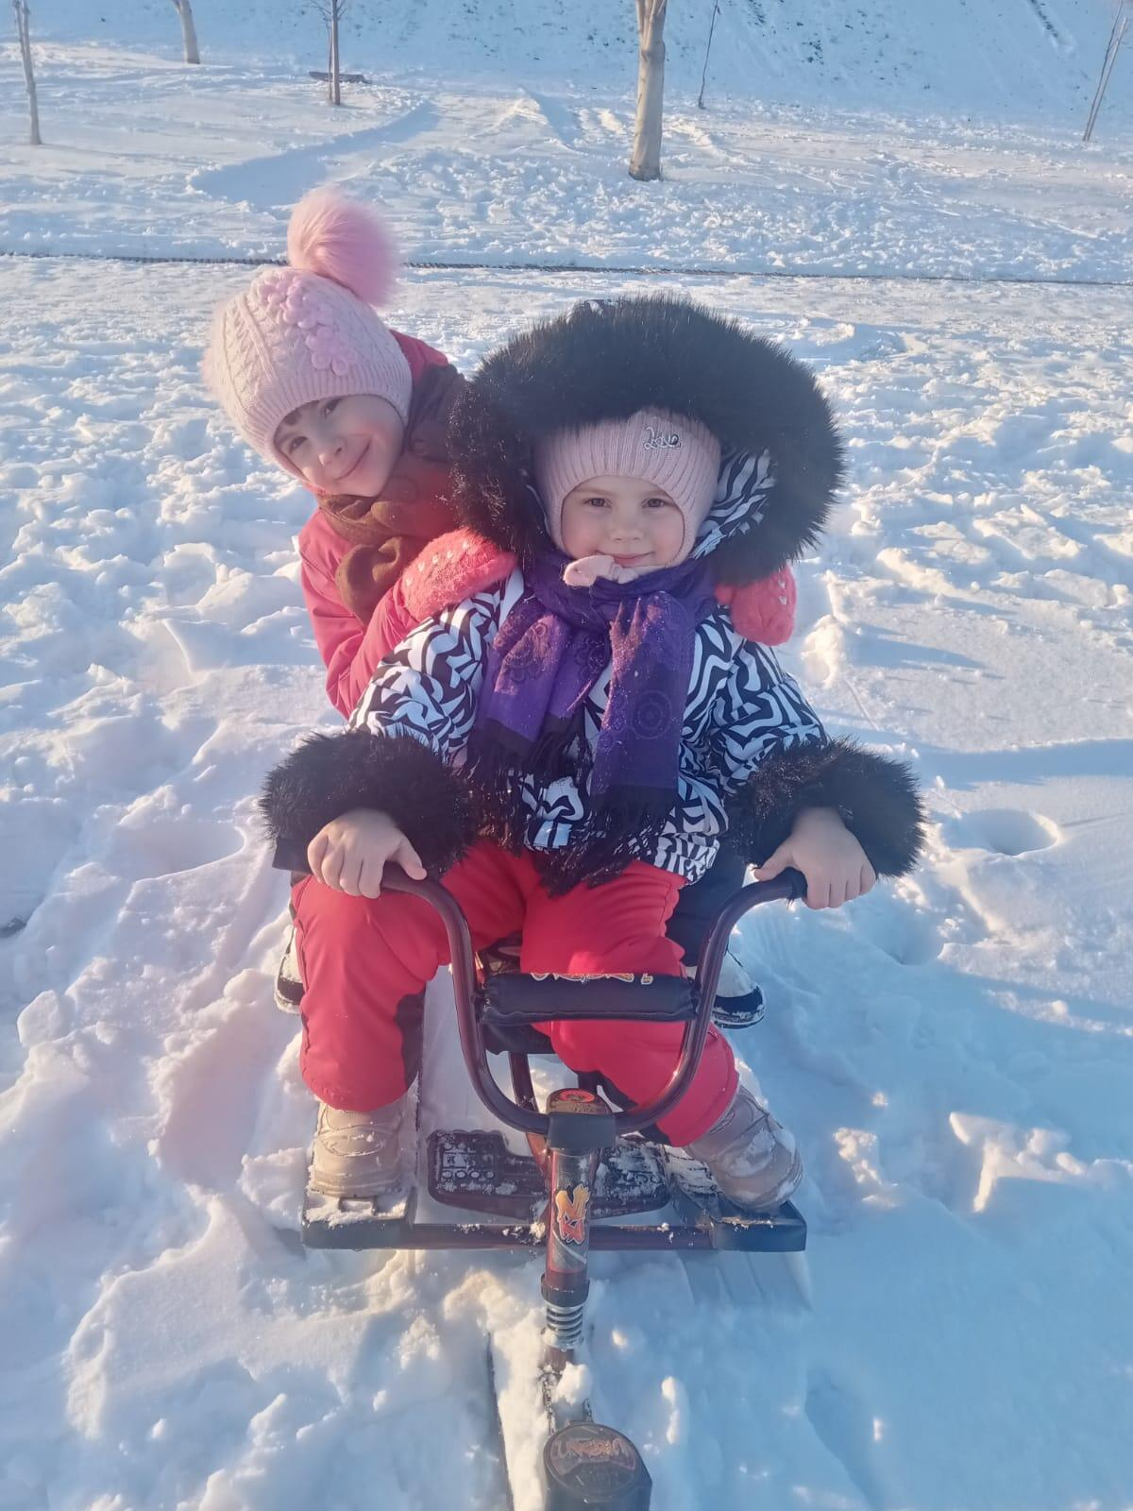
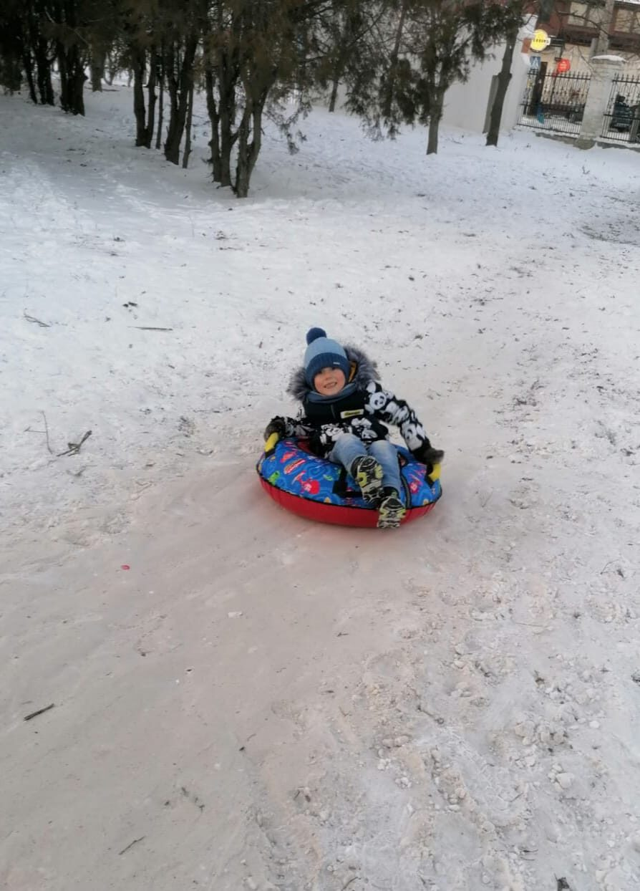
Зимние забавы

Slide 20
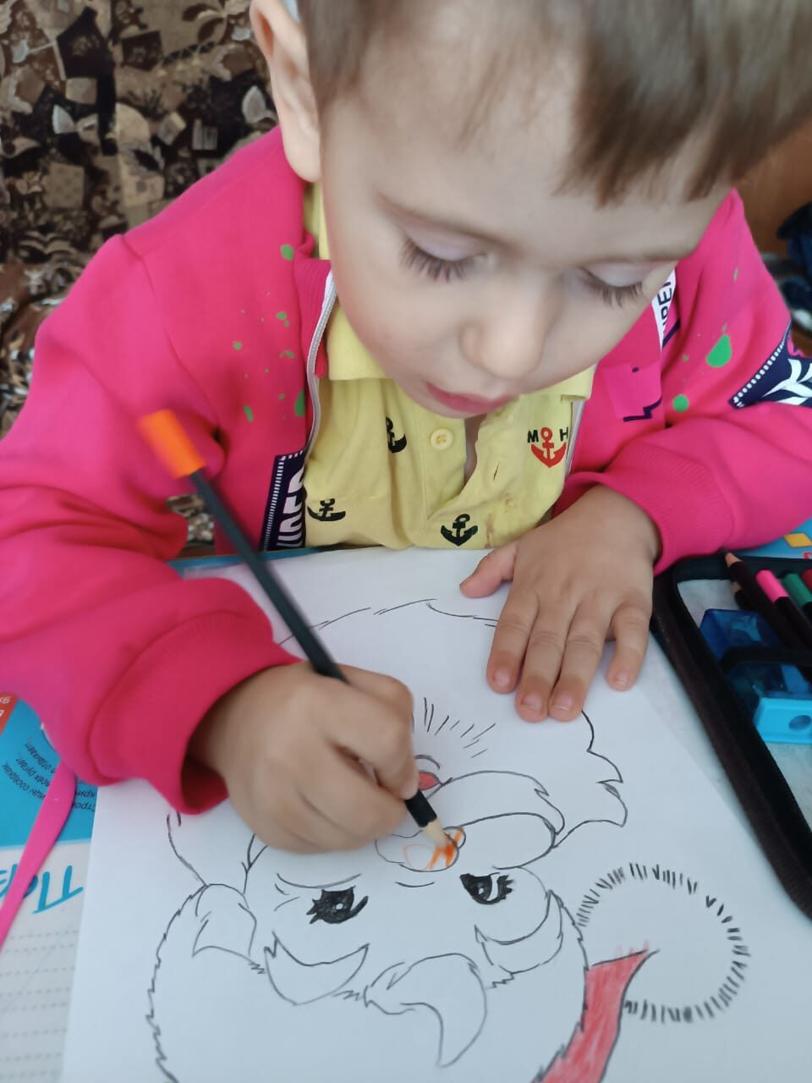
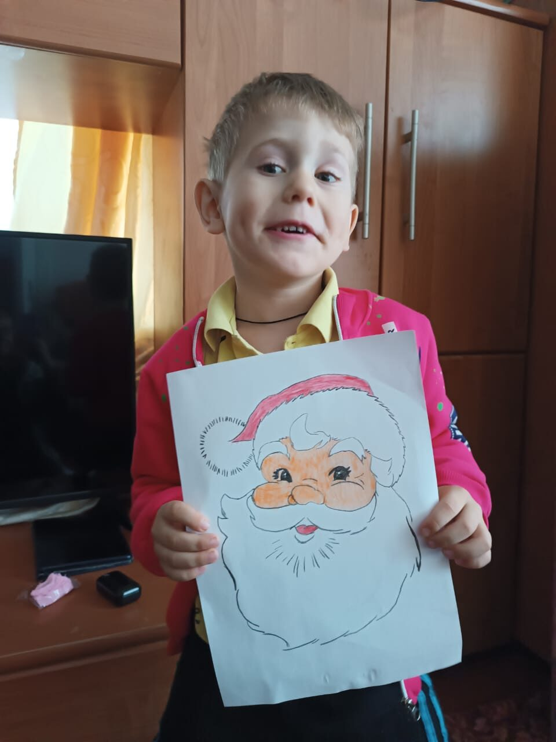
3 этап основной
Выставка новогодних поделок и рисунков

Slide 21
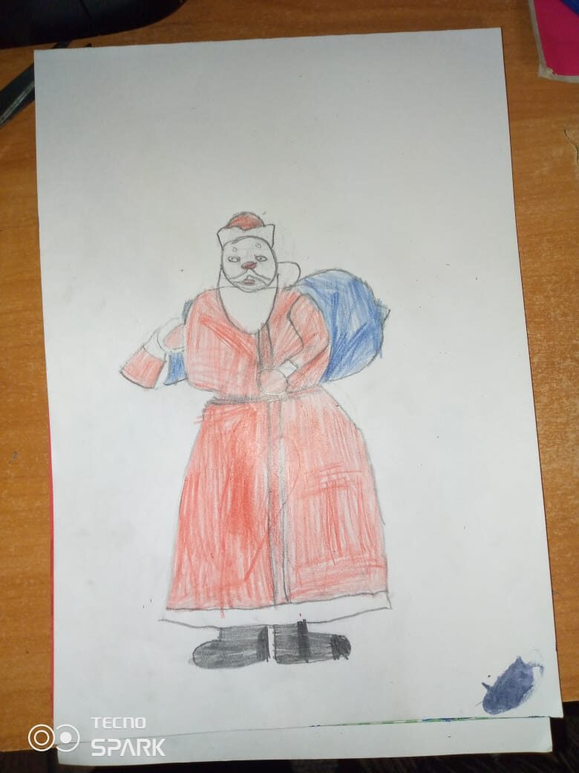
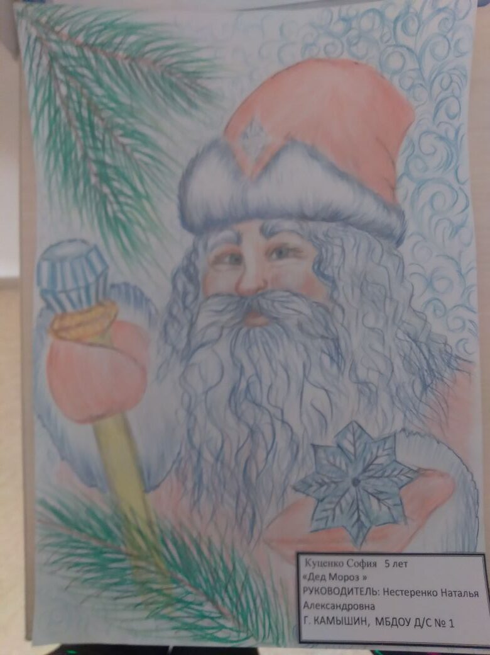

Slide 22
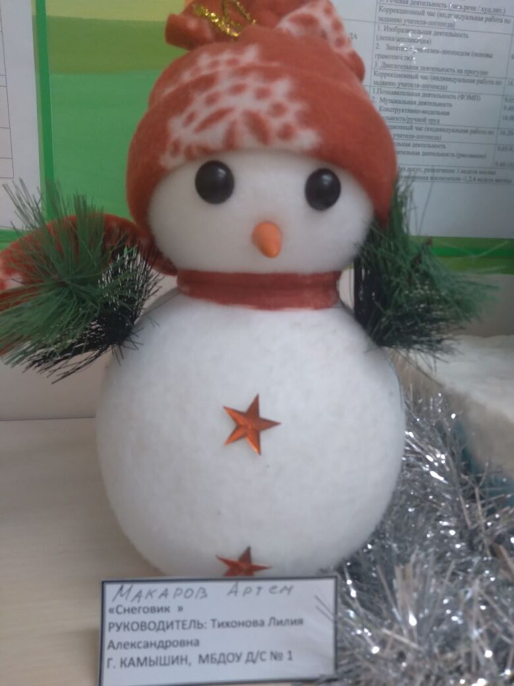
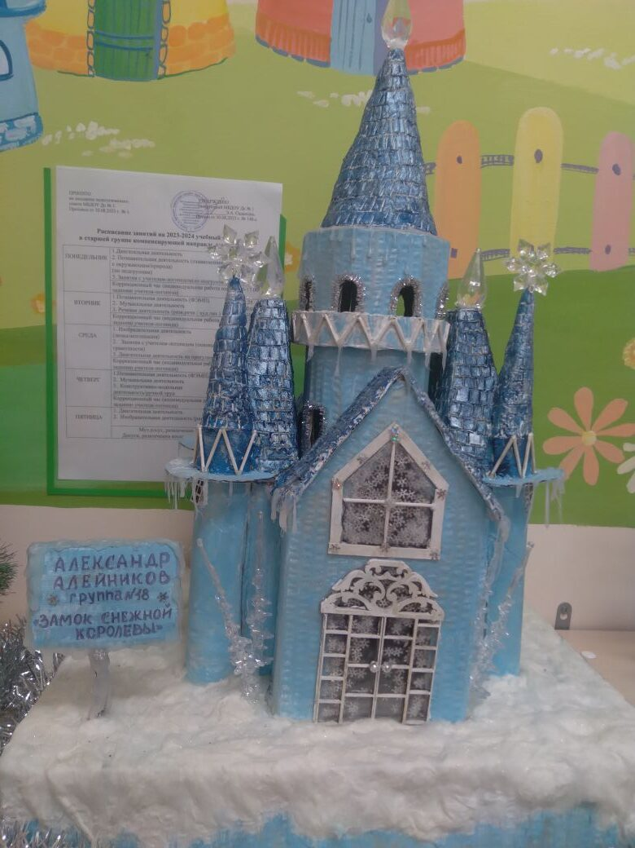

Slide 23
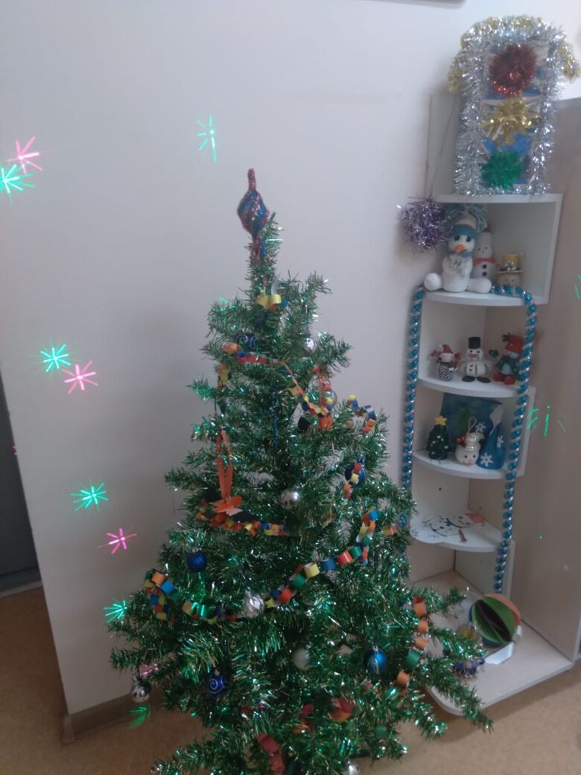
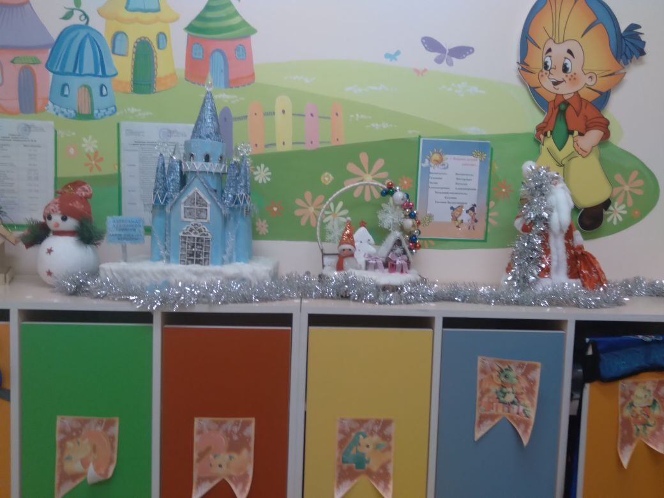

Slide 24
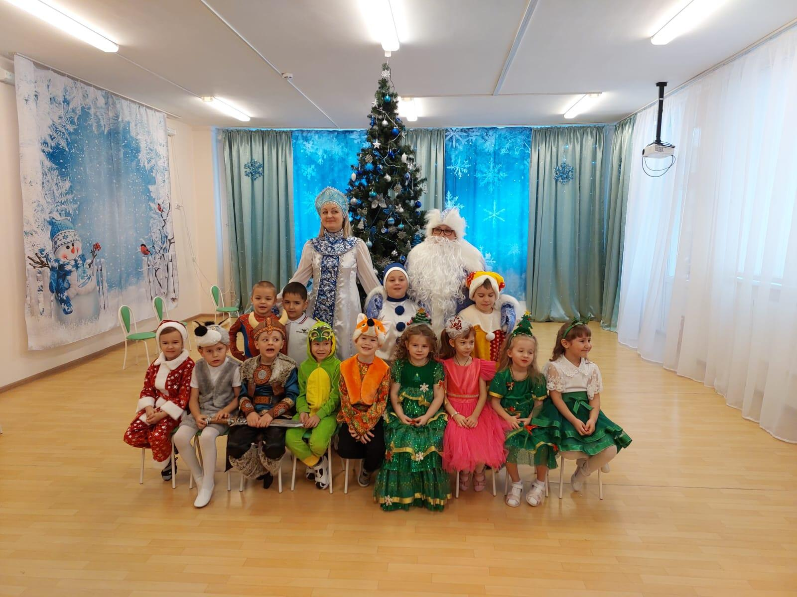
Наши любимые дети

Slide 25
Результаты проекта: Выводы: -у детей сформированы обширные знания о празднике Новый год, об истории новогодней ёлки, о традиции встречи праздника в разных странах; появился позитивный настрой в преддверии новогоднего праздника, дети научились действовать согласованно, переживать радость от результатов общих усилий и совместной деятельности; -дети и родители проявили активность в подготовке к Новому году.

Slide 26
Спасибо за внимание. Успехов в работе!!!

